Slide 1
סדנת חקר מוצר
עודד גיא

Slide 2
סדנת חקר מוצר

Slide 3
מבנה הסדנה
הדגמת תהליך העבודה המצופה מכם במציאת וחקר מוצר
חלוקה לארבע קבוצות עבודה במהלך הסדנה
עבודת חקר בקבוצות, כל קבוצה חוקרת מוצר ומכינה מצגת
הפסקה 15 דקות
כל קבוצה מציגה את המחקר שלה ומקבלת פידבק מהמנטור 7ד הצגה 7ד פידבק
סיכום

Slide 4
תהליך העבודה
הגדירו את הנישה / הצורך / השימוש
בצעו חיפוש לפי הקריטריונים ב H10 Black Box Niche
מצאו רשימת 5-10 מוצרים אפשריים לנישה / צורך / שימוש
לבחון ולבדוק את המוצרים לפי קריטריונים:
מציאת מילת המפתח העיקרית הנכונה למוצר
מחזור וכמות יחידות מתאימים לתקציב
יש מספר דוגמאות למתחרים המוכרים בנתונים האלו
יש מספר דוגמאות למתחרים עם מעט ביקורות יחסית המאפשר תחרות איתם
מחשבון רווחיות והוצאת מחיר יעד מקסימלי לרכישת המוצר ומחיר יעד נראה הגיוני.
לבחור את המוצר עם הנתונים הכי טובים, לחקור לעומק ולהכין להצגה
להציג תוצאות חיפוש של מילת המפתח באמזון עם המתחרים הראשיים.
להגדיר אווטאר לקוח - מי קונה את המוצר הזה? למה?
למצוא רעיונות לבידול ולהצעה בעלת ערך טוב מהמתחרים
חיפוש ספקים ומוצרים בעליבאבא והערכת מחיר רכישה
למה שיקנו ממני את המוצר ולא מהמתחרים שלי?
אסטרטגיה להשקה ובניית מותג סביב המוצר.

Slide 5
חקר מוצר לדוגמא
דוגמא:
נישה/צורך/שימוש/קטגוריה: Grilling Accessories
קריטריונים: 5000$-15000$ / 16$-45$ / 200 reviews max
תקציב לרכישת מוצרים: 10K$ (מחזור חודשי 13000)
Target Sourcing Price: 3$
Avatar: Grill Lovers with a back yard
Differentiation: Branded Gift Box and Designated Brushes for Grill / made of Metal. / Branded Storing Sack.
Why Buy From Me? not the common grill brush, for deep cleaning of the grill and yearly maintenance work.
Build a brand around the first product with more grilling tools and accessories. OR with more cleaning tool sets
Product Opportunities / keywords
Grill Brush set cleaning kit
Grill Tools Set
Grill Caddy
Grill Gloves
Chicken Leg Rack for grill

Slide 6
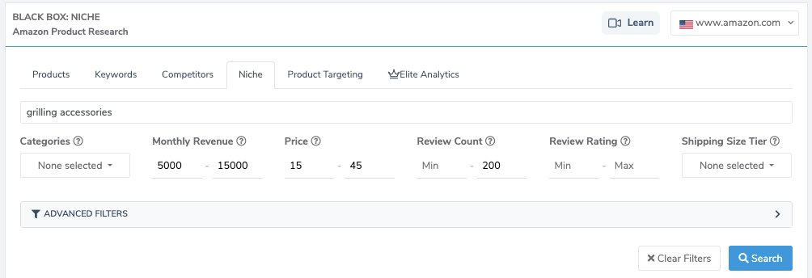
Helium 10 - Black Box : NICHE (Grilling Accessories)

Slide 7
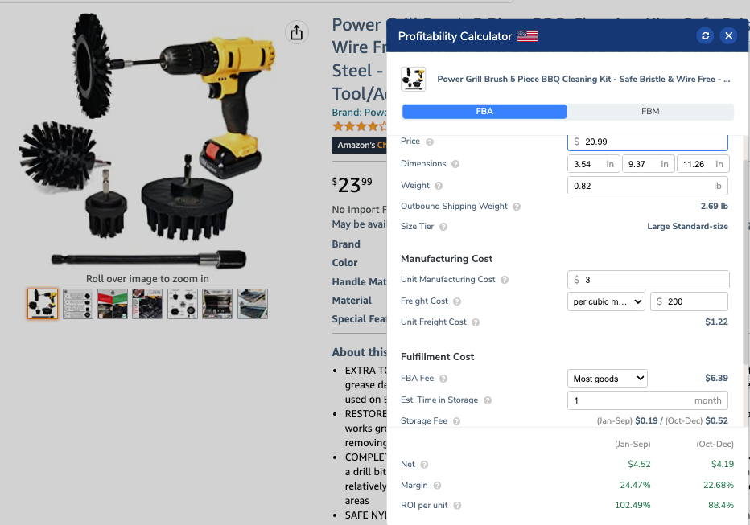
(Grilling Accessories) - Calculator
Main Keyword: Niche Search: Drill Brush Set Grill
Differentiation / Design Ideas: Pinterest
Differentiate - Material - ‘Wire Brush’ product
Alibaba Search: Drill Brush Set
Alibaba Search ‘Wire Brush Set’
Competitor Brand and Products: Drill Brush

Slide 8
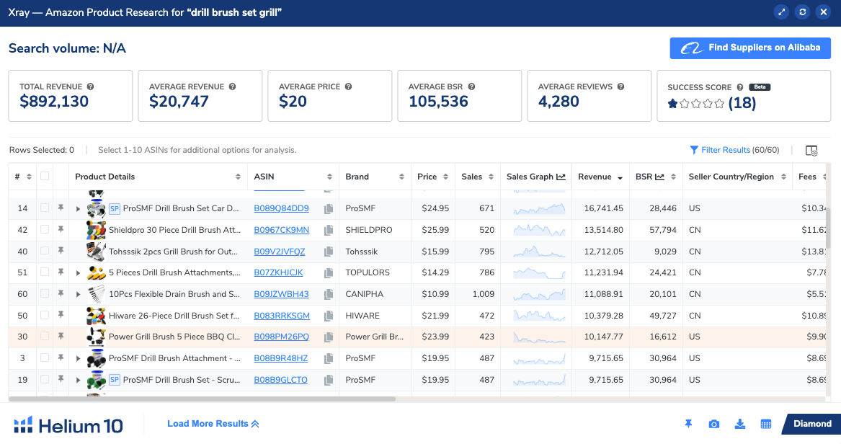
(Grilling Accessories) - Xray

Slide 9
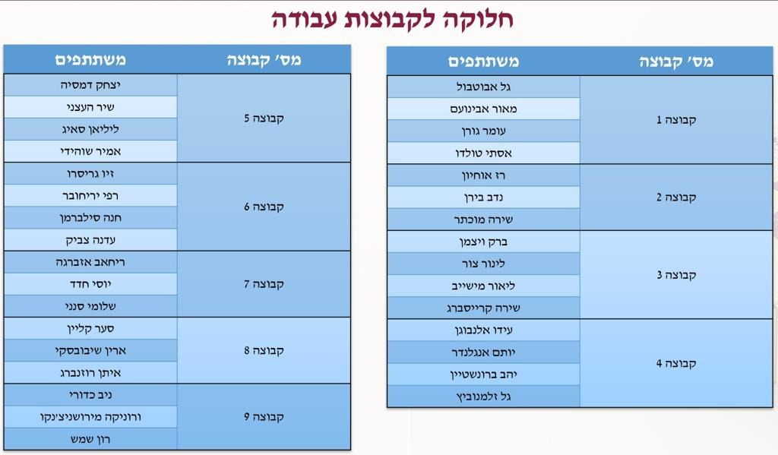
קבוצות עבודה בסדנה
#1 - קבוצות 1 ו 2
#2 - קבוצות 3 ו 4
#3 - קבוצות 5 ו 6
#4 - קבוצות 7, 8 ו 9

Slide 10
חקר לפי קבוצות
קבוצה #2:
נישה/צורך/שימוש/קטגוריה: Mushroom Decor
קריטריונים: 4000$-11000$ / 14$-29$ / 250 reviews max
תקציב לרכישת מוצרים: 6K$ (מחזור חודשי 8000)
קבוצה #1:
נישה/צורך/שימוש/קטגוריה: Kitchen Decor
קריטריונים: 7000$-16000$ / 13$-45$ / 350 reviews max
תקציב לרכישת מוצרים: 10K$ (מחזור חודשי 13000)
קבוצה #4:
נישה/צורך/שימוש/קטגוריה: Gift for women
קריטריונים: 16000$-25000$ / 19$-55$ / 300 reviews max
תקציב לרכישת מוצרים: 15K$ (מחזור חודשי 20000)
קבוצה #3:
נישה/צורך/שימוש/קטגוריה: gardening
קריטריונים: 13000$-22000$ / 15$-55$ / 250 reviews max
תקציב לרכישת מוצרים: 13K$ (מחזור חודשי 17000)
קבוצה #5:
נישה/צורך/שימוש/קטגוריה: Balcony
קריטריונים: 4000$-14000$ / 14$-29$ / 300 reviews max
תקציב לרכישת מוצרים: 5K$ (מחזור חודשי 6000)

Slide 11
משימת שיעורי בית
ב 21.3 יש תרגול שבו כולם צריכים להציג 3 מוצרים לפי כל הפרמטרים שהם למדו עד כה.
חובה לכולם

Slide 12
Thank You
www.negev-prime.com

